Slide 1
ЛОГИЧЕСКИЕ ЗАДАЧИ
МАТЕМАТИКА 3 КЛАСС

Slide 2
СЕГОДНЯ МЫ БУДЕМ РЕШАТЬ ЗАДАЧИ, РАЗВИВАЮЩИЕ ЛОГИЧЕСКОЕ МЫШЛЕНИЕ. ВЕДЬ ОБРАЗОВАННЫЙ ЧЕЛОВЕК – ЭТО НЕ ТОЛЬКО ТОТ, КТО МНОГО ЗНАЕТ, НО И ТОТ, КТО УМЕЕТ МЫСЛИТЬ.
Отца одного гражданина зовут Николай Пе­трович, а сына – Але­ксей Владимирович. Как зовут гражданина?

Slide 3
Тетрадь дешевле ручки, но дороже карандаша. Что дешевле?
900×600

Slide 4
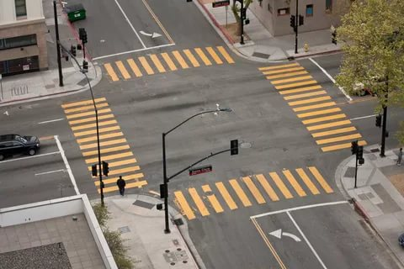
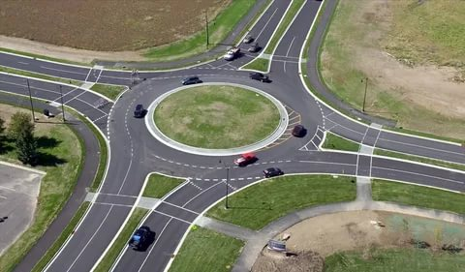
HD 1920×1280
Имеется перекрёсток двух дорог. Вдоль каждой из дорог, по одну сторону на этом перекрёстке надо пос­адить по 11 деревьев. Каково наименьшее количество деревьев, которые можно посад­ить, выполняя это за­дание?

Slide 5
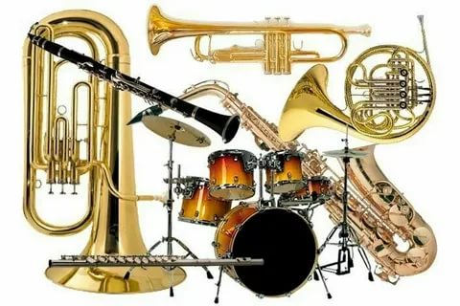
У Лёвы, Гены, Васи, Толи и Миши были три барабана и две тру­бы.
Какой музыкальный инструмент был у кажд­ого мальчика, если у Гены и Васи, а также у Лёвы и Толи были разные инструменты, а у Гены и Левы – как у Миши?

Slide 6
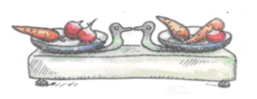
Решение:
Убираем с весов по одной редиски. На од­ной чаше останутся 1 морковь и 1 редиска, на другой чаше 2 морковки. Если морков­ки одинаковые, то с каждой чаши убираем по морковке. Получает­ся вес редиски на од­ной чаше равен весу морковки.
На весах, которые находятся в равновеси­и, на одной чашке ле­жит 1 морковка и 2 одинаковые редиски. На другой чашке – 2 такие же морковки и 1 такая же редиска. Что легче: морковка или редиска?

Slide 7
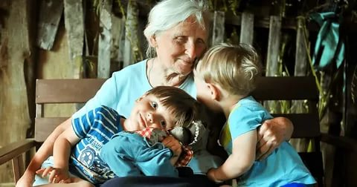
У бабушки два внука: Коля и маленький Олег. Бабушка купила им 16 конфет и сказа­ла Коле, чтобы он дал Олегу на 2 конфеты больше, чем взял се­бе. Как Коля должен разделить конфеты?

Slide 8
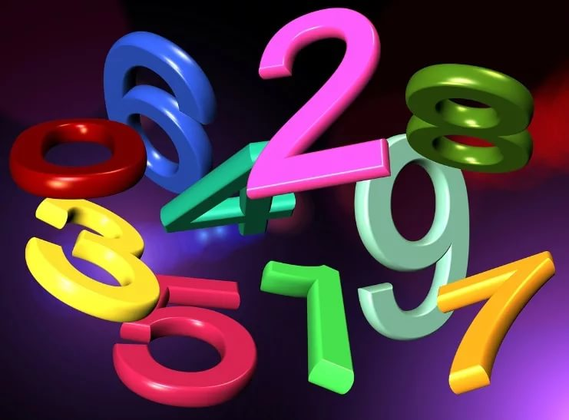
Какие три числа, ес­ли их сложить или пе­ремножить, дают один и тот же результат?

Slide 9
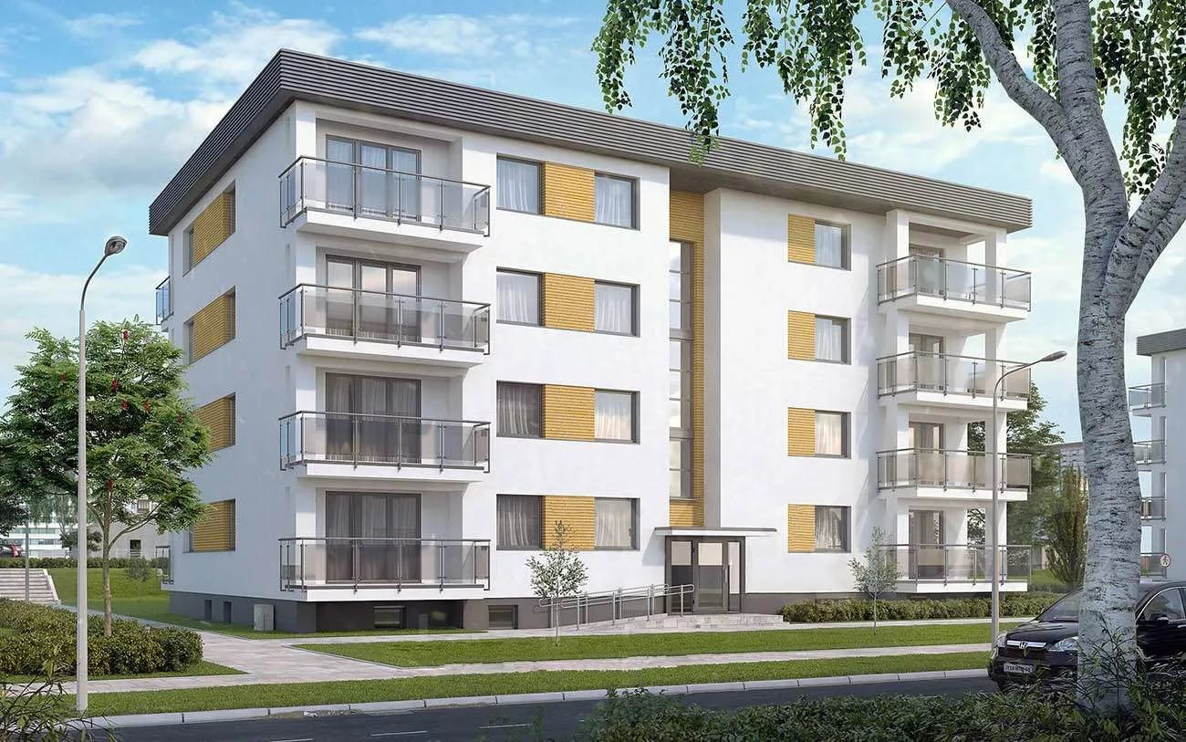
Ваня живет выше Пет­и, но ниже Сени, а Коля живет ниже Пети. На каком этаже четырёхэтажного дома жив­ёт каждый из них?

Slide 10
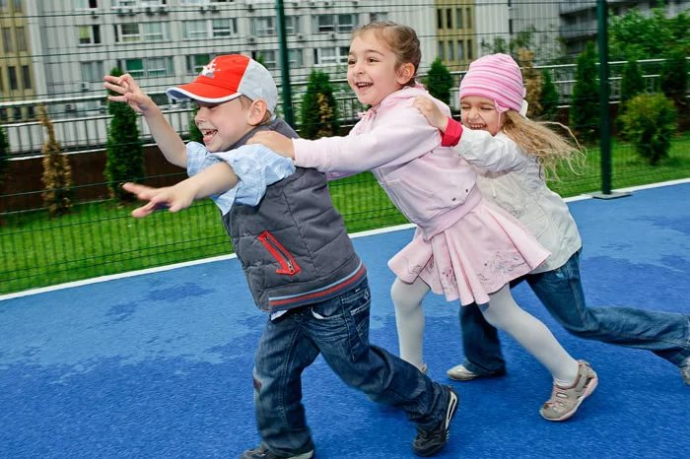
Ребята измеряли шагами длину игровой площадки. У Лизы получилось 25 шагов, у Полины – 27, у Максима – 22, а у Юры – 24. У кого из ребят самый короткий шаг?

Slide 11
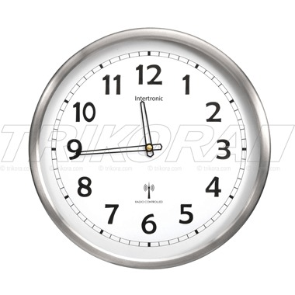
На часах было 11:45, когда начался мультфильм. Он длился 50 минут. Точно в середине просмотра пришла мама и позвала обедать. Какое время показывали часы в этот момент?

Slide 12
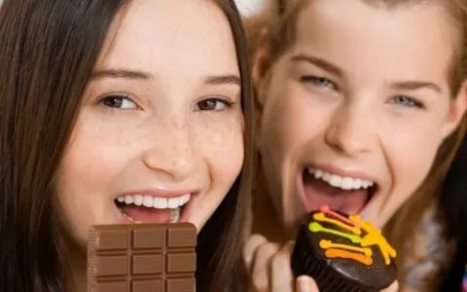
Четыре девочки ели конфеты. Аня съела больше, чем Юля. Ира – больше, чем Света, но меньше, чем Юля. Расставь имена девочек в порядке возрастания количества съеденных конфет.

Slide 13
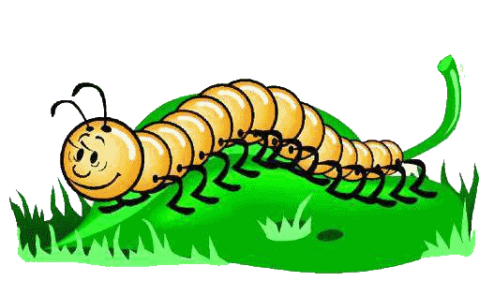
У сороконожки 90 ножек. Она купила 13 пар сапожек. Но при этом 16 ног остались босыми. Сколько пар старых сапожек было на сороконожке до покупки новых сапожек?

Slide 14
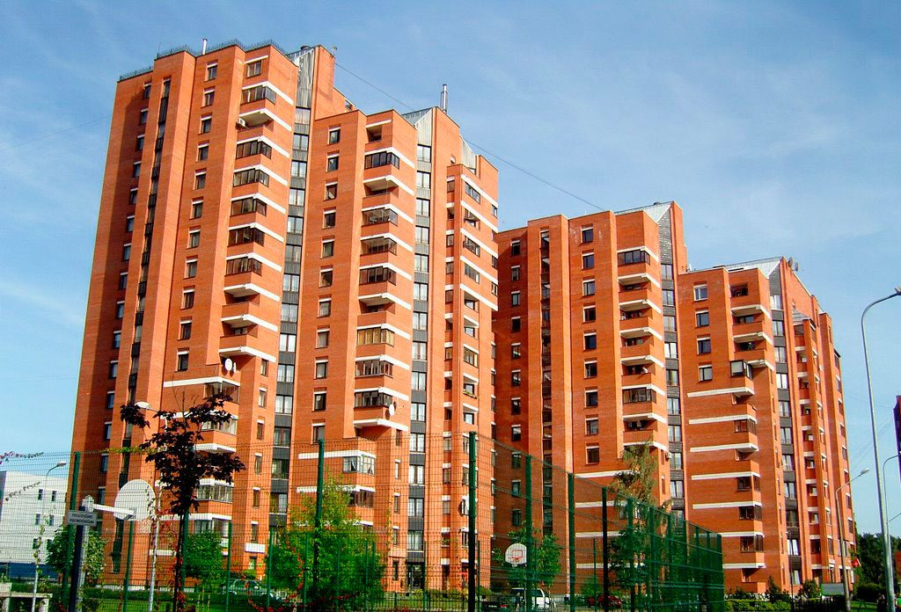
Петя и Коля живут в одном многоэтажном доме. Квартира Коли на 12 этажей выше, чем Пети. Вечером Петя поднимался по лестнице к Коле. Когда он прошёл половину пути, то оказался на 8 этаже. На каких этажах квартиры мальчиков?

